Slide 1

つながりが、結びへ。
株式会社C.C.E. Connection

Slide 2


ごあいさつ
私ども株式会社C.C.E.Connection（シーシーイーコネクション）は、まだ若い会社ですが創業以来一貫して「つながり」を大事に歩み続けてまいりました。
社名にはC=Company（企業）、C= Customer（お客様）、E= Employee（従業員）を connection（つながり）という意味が込められています。
人はぞれぞれのスタイルで働き、社会に貢献する機会を与えられるべきです。弊社は、「活かされるべき人材」と「活かせる場所」を従業員へ提供し、社員全体が自己の社会的責任を自覚し、社会と共に成長していきたいと考えています。

Slide 3
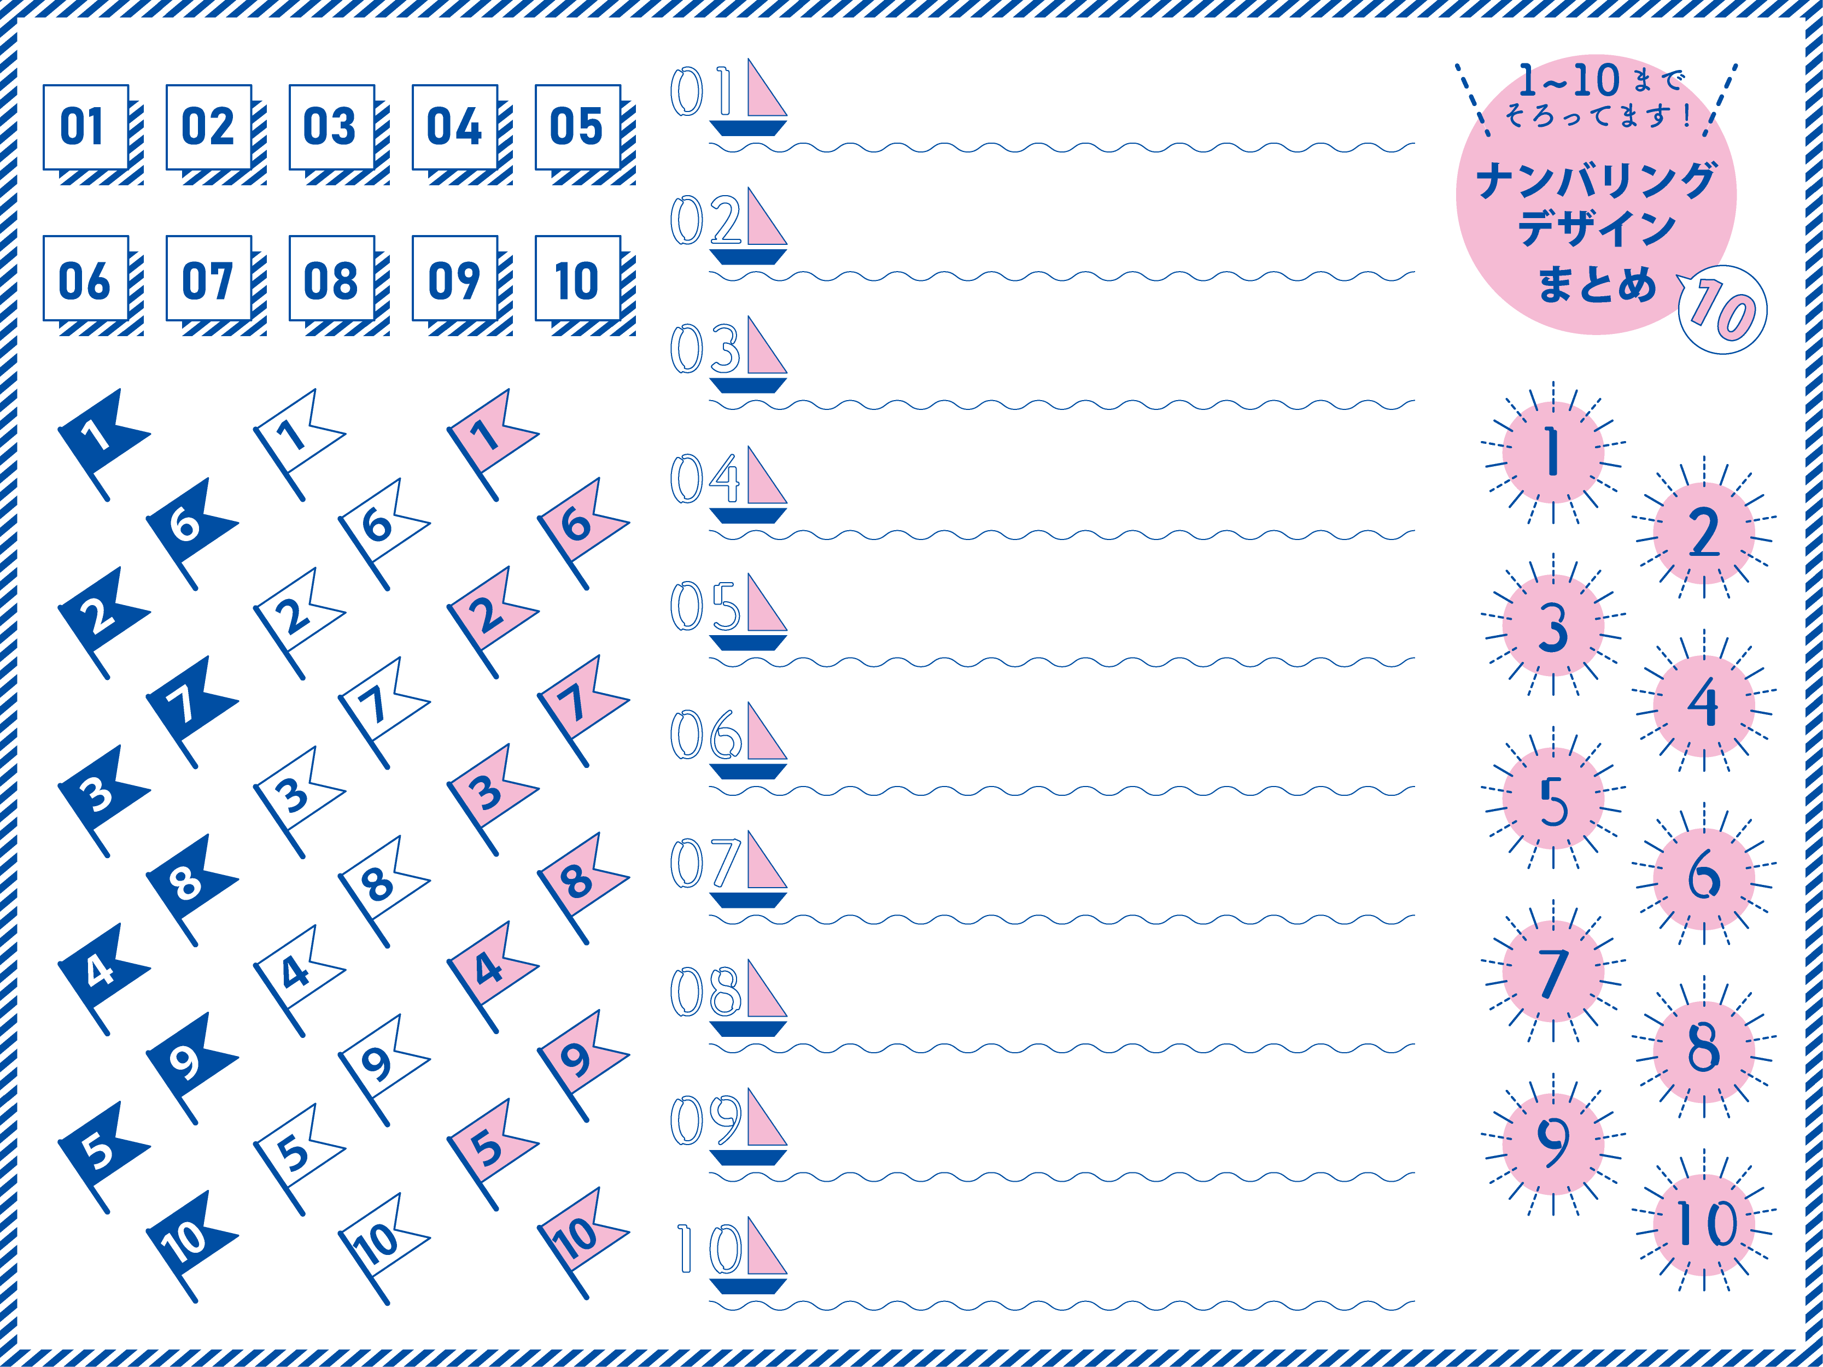

弊社の強みと特徴
圧倒的販売力
我々の強みは“販売力”の強さにあります。信頼と確かな実績を残します。
スピーディーな対応
目まぐるしく変化するニーズや依頼に対応します。素早いだけでなく丁寧かつ
正確に対応致します。
コミュニケーション能力
つながりを大事にする弊社だからこそ、お客様だけでなく取引先企業・提携企業
との業務を円滑に進めることができます。
信頼感
取引先企業との信頼関係をしっかり構築しているので、他社ではなく弊社を
選んでいただけています。
事業内容（業務一覧）
イベント
プロモーション
防犯カメラ
税理士協業
Web広告
マーケティング

Slide 4


イベントプロモーション
EVENT promotion
携帯ショップや家電量販店にてモバイル（スマホ・タブレット）端末の販売をメインに、インターネットサービスなど様々な商品を取り扱います。
要は携帯ショップ店員の仕事？
答えは『No』です。
お店の売り上げがなかなか伸びない…。
今月中にこの機種を売り切らないといけないのに在庫がたくさん…。
スタッフの人数不足でお店が回らなくて困っている。
新人の教育ってどうすればいいんだろう？
そんな店舗のお悩みを解決する
私どもは言わば『エキスパート助っ人』です。
週末は集客イベントを企画、運営します。
普段お店に来ないお客様を呼び込み、私どものファンになっていただくことで今後も継続してお店へ来ていただけるようになり、さらにお店に貢献しています。
また、ショップスタッフ様向けに販売力強化研修や新人研修を行いスタッフの知識面のサポートも欠かしません。

Slide 5
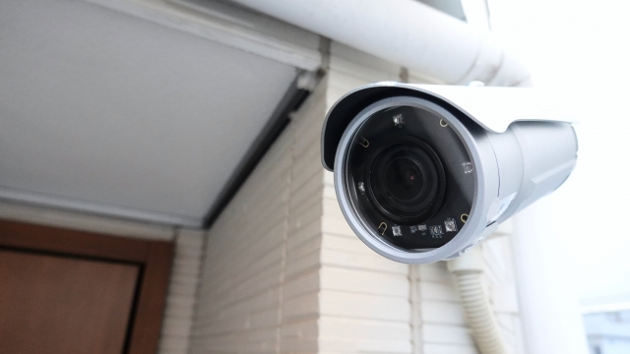
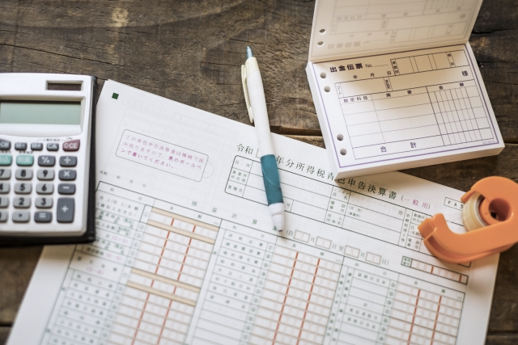
防犯カメラ販売
Surveillance
camera
事業者向け防犯カメラのテレアポ販売から購入後のサポートまで行っています。
・防犯カメラ本体の販売
・カメラ選びのサポート
・携帯電話・Wi-Fi設定
・カメラ取付業社派遣
・故障・トラブル解決
・アフターフォロー、定期点検
税理士協業
Tax accountant
Alliance
提携税理事務所と共に法人・個人問わず、税に関する業務を担当し、銀行から融資を受けやすくするためのアドバイスや節税対策のアドバイス、会計ソフトの入力代行、決算書の作成等を行います。

Slide 6


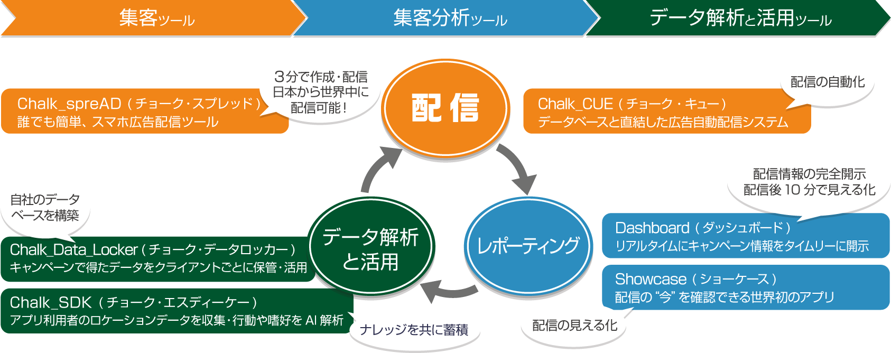
WEB広告マーケティング
Online advertising
最新AI技術を搭載したモバイル端末特化型の位置情報広告配信サービス
『CHALK DIGITAL』を活用したWeb広告コンサルティングを行っています。
とは・・・
場所、時間、ユーザーを指定するだけで無料アプリ内に広告を配信できるので、最適なユーザー層に広告配信ができるサービスです。
【ポスティング】
・労力と時間がかかる
・ターゲットを絞れない
・チラシ代が別途かかる
【サンプリング】
・時間により配布数が限られてしまう
・外出自粛の影響で配布数の減少
・チラシ代が別途かかる
【CHALK DIGITAL】
・ターゲットと地域を絞ることが出来る
・おおよその配信数をAIが試算してくれる
・人件費や労力がかからない
・興味を持った人が見てくれる
・配信結果のレポートが送られてくる

Slide 7

会社概要
会社名
代表者
設 立
所在地
本社営業時間
電 話
FAX
ホームページ
株式会社C.C.E.Connection
壱貫田 亮輔
２０１８年６月６日
〒790−0951
愛媛県松山市天山2-6-12 太陽天山ビル３-A
平日 10:00〜17:00
089-910-2631
089-910-2631
https://cce-connection.jp

